Slide 1
Multimodal AI for Next-Generation Alloy Design
데이터 확보 프로세스
① 논문 PDF
② Multimodal LLM
③ 표기 통일 + 계산
④ 정형 데이터 DB
▪︎ 목표 규모
BCC 계열 HEA 논문 150편에서
400-600개 데이터 포인트 확보 목표
▪︎ 수집 우선순위
Nature, PNAS, Acta Mater 등
저명 저널 중심으로 수집 및
공개 재료 DB 활용
합금 조성 정보,
제조 공정 및 처리 조건,
상 구조 및 미세조직 정보,
시험 조건 정보,
최종 물성 결과 등 파싱 및 추출
(논문에서 최종적으로 보고한 성능 수치)
1) LLM이 논문 정보(json) 추출
2) 원소명 인식 후조성 숫자 매칭
3) 단위 통일과 조성 검증 수행
4) 표준 조성 표기 생성
5) 피처 계산
A 출처 정보
B 조성정보
C 피처
D 공정조건
E 최종 물성
- 논문 1편 = 행(row) 1행
- 없는 항목 → NaN 허용
파이프라인 자동화
▪︎ Python 스크립트로 파이프라인 자동화
▪︎ API 비용 절감을 위해 Raw JSON 중간 저장하여, 로직 수정 시 PDF 재호출 없이 데이터만 재처리
Notes:
(Wang et al.(PNAS 2026)에서
45편의 논문/111개의 데이터포인트
구축한 것 등 현행 연구를 참고한 현실적인 규모

Slide 2
Multimodal AI for Next-Generation Alloy Design
최종 결과물 예상도
hea-design-platform.html
예시 질문 입력 - 우주항공 엔진 부품에 적용할 내화 고엔트로피 합금을 설계하려고 해. W, Mo, Ta, Nb 계열을 베이스로 하되,
전체 밀도를 조금 낮추기 위해 V나 Ti를 첨가하고 싶어. 1200도 이상의 고온에서도 단상 BCC를 유지하면서 항복강도(YS)를 극대화할 수 있는 조성 3가지를 추천해 주고, 고융점 금속 특유의 상온 취성을 줄이기 위한 열처리 조건도 함께 알려줘.
조성 추천 탭
공정 설계 탭
상 분석 탭
문헌 근거 탭
▪︎ AI 추천 3가지 후보 합금 제시
▪︎ 원소별 비율, 예측 항복 강도 및 연신율,
예측 BCC 안정성 점수 및 밀도 표시
▪︎ 주조 조건, 균질화 열처리, 어닐링,
최종 열처리 타임라인 시각화
▪︎ 각 단계 온도, 유지, 시간 등
공정 파라미터 명시
▪︎ 예상 BCC 단상 차트 제시
▪︎ BCC 안정화 온도 및
위험 정보 제공
▪︎ 과학적 근거가 되는
참고 논문을 함께 제시

Slide 3
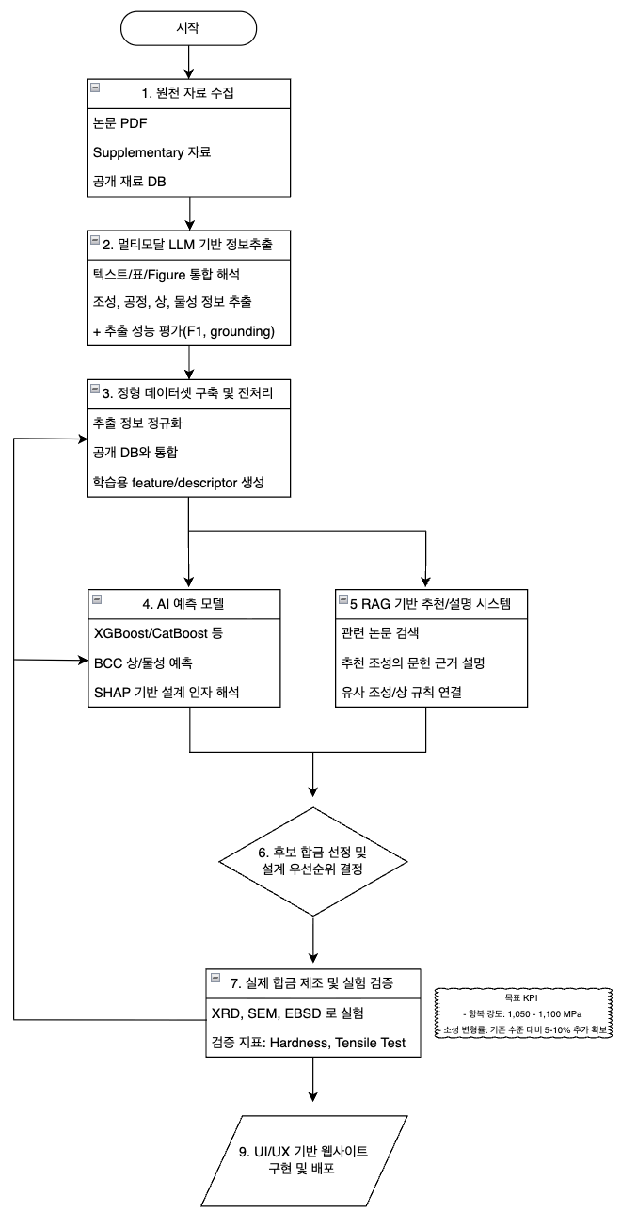
Multimodal AI for Next-Generation Alloy Design
프로젝트 파이프라인 및 월별 계획
▪︎ 3월 – Related Works 분석 및 KPI 설계
▪︎ 4월 – 코퍼스 구축 및 멀티모달 추출 파이프라인 정비
▫︎ claude Sonnet 4.6 / GPT-4.1 API 연동
▪︎ 5월 – AI 예측 모델 개발, RAG 구현, 후보 선정 및 합금 제조
▫︎ 부스팅 계열 모델 기반 예측 / 유전 알고리즘 조성 탐색 / LangChain RAG 구현
▫︎ Arc 장비를 통한 고순도 합금 주조
▪︎ 6월 – 후보 조성별 실험 수행 및 데이터셋/모델 업데이트 (격주 단위)
▫︎ SEM/EBSD/XRD 실험 (검증 지표: Hardness, Tensile Test)
▫︎ 목표 KPI: 항복 강도 1,050 - 1,100 MPa / 소성 변형률 기존 수준 대비 5-10% 추가 확보
▪︎ 후반부 – UI/UX 기반 웹사이트 구현 및 배포 및 domain shift 검증
▫︎ Cursor, Claude Cowork 기반 바이브 코딩
▫︎ 타 합금계(FCC, HCP 등) 대상 Zero-shot 예측 정확도 측정 -> 모델 범용성 검증

